Slide 1
Prof. Ermete Ferraro Corso di Lingua e Cultura Napolitana
Lezione 6
Chisto, chesta…
e ‘o malamente
Fenomeni fonetici legati
al genere delle parole
© 2023 Ermete Ferraro

Slide 2
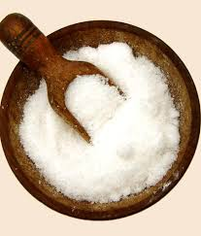
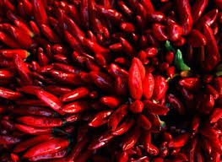
Lez. 6 : Né chisto né chesta: chesto
Nella lingua napolitana, oltre al genere maschile e femminile, esiste il genere ‘neutro’, presente sia nelle lingue classiche (come greco e latino) sia in alcune di quelle moderne (es. in tedesco). Poiché le forme neutre comportano un raddoppiamento della consonante iniziale, è necessario che impariamo a riconoscerle.
Sono neutri i sostantivi, aggettivi sostantivati ed infiniti sostantivati che indicano concetti astratti : Es.: ’o mmale, ’o bbene, ’o nniro, ’o rrusso (il colore nero - rosso), ’o mmangià, ’o ddurmì.
Sono neutri anche i sostantivi che indicano sostanze, materiali ed altre realtà collettive : Es.: ’o ccafè , ’o ssale, ’o ppane,

Slide 3
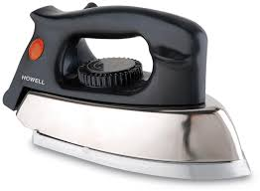
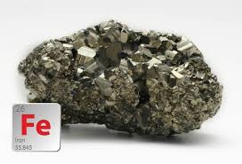
Lez. 6 : Né chisto né chesta: chesto
Impariamo quindi a distinguere tra forme simili, raddoppiando opportunamente quelle neutre:
’o fierro (ferro da stiro) da ’o ffierro (metallo)
’o cafè (bar) da ’o ccafè (prodotto e/o bevanda)
’o russo (uomo dai capelli rossi) da ’o rrusso (colore)
’o niro (persona di colore) da ’o nniro (colore)
’o pane (pezzo di pane) da ’o ppane (alimento)
’o fuoco (fiamme concrete) da ’o ffuoco (elemento)
’o napulitano (abitante) da ’o nnapulitano (lingua)
’o latte (la tazza di latte) da ’o llatte (alimento)

Slide 4
Lez. 6 – ‘O masculillo e ‘a femmenella
Per distinguere tra genere maschile e femminile delle parole napolitane – mancando la pronuncia d’un suono ben distinto della vocale finale (/o/ vs /a/) ed essendo foneticamente indistinte anche le desinenze plurali (terminanti entrambi in /e/ ) bisogna quindi usare alcuni accorgimenti:
Ricordiamo che il suono /a/ delle desinenze femminili risulta comunque più definito: es.: sarto/ sarta - masto/ maesta -marchese /marchesa.
Teniamo presente che alcuni nomi e aggettivi variano (per metafonesi) quando passano dal maschile al femminile: cammariere/ cammarera – figliulillo/figliulella – surdo/sorda –munaciello/munacella –piecuro/pecora – singo/senga – niro/nera - zuoppo/zoppa - sicco/secca - ninno/nenna – spassuso/spassosa – zetiello/zetella ecc.

Slide 5
Lez. 6 – ‘O masculillo e ‘a femmenella
Un’altra differenza fra maschile e femminile la troviamo nei casi in cui notiamo una modifica del significato delle parole nel passaggio da un genere all’altro. Spesso l’uso del femminile denota una grandezza maggiore rispetto al maschile. Es.: ’o bbuco (nel muro) / ’a bbuca (nel terreno); ’o cesto (canestro) / ’a cesta (grosso canestro); ’o fuosso (fosso) / ’a fossa (uno scavo), ecc.
In Napolitano, il genere di alcuni nomi viene invertito rispetto al termine italiano corrispondente. Es.: gli analisi (le analisi), ’a capa (il capo) , ’a carcioffola (il carciofo), ’a libbretta (il libretto), ’a nanassa (l’ananas), ’a pummarola (il pomodoro), ’a ramma (il rame), ’a sfarda (l’asfalto), ’a vasenicola (il basilico) ecc.

Slide 6
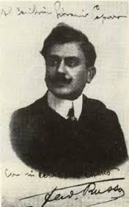
Una poesia di Ferdinando Russo
I MARITI — Io sono privo, don Ciccì, vedete, di fumarmi nu sigaro toscano!... Mia moglie tiene un senso disumano che, se v''o conto, non lo crederete!... Volendo stare nella mia quiete, vivere, mò nce vò, da cristiano, zittisco e soffro... E quella llà, sapete? si piglia il dito con tutta la mano!... E che me fa passà? Sempre rimbrocci! Si consuma na scatola 'e cerine? Strilli tremendi! Ed io ne pago i cocci!...
Ieri gli volli fa' na crianzella; gli portai lo sciroppo di susine?... Embè, mi buttò appresso una garsella!

Slide 7
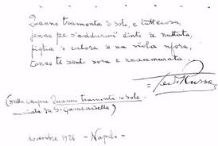
Una poesia di Ferdinando Russo
II.
La sera fa 'a rivista dint’ 'e ssacche pe vedè quanto tengo e quant'ho speso...! Ed io sopporto pure chisti smacche bensì che dentro me ne sento offeso...! Metto il fracche? —E perchè ti metti il fracche! « Vado dal cavaliere Caropreso... » È 'o direttore 'a Fraveca 'o Ttabbacche!... Posso non me ne dare per inteso? Certe relazzioni, pe ssapè, come le trascurate? Eccoci quà!... Embè, mia moglie nun 'o ppò vvedè! Mi chiuse tutti abbiti, di botto! Ed io, pe non sentirla pipità, porto 'o calzone arrepezzato sotto...!

Slide 8
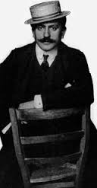
Una poesia di Ferdinando Russo
— III
Voi dite questo, caro don Achille? E vi lagnate?... Sono rose e fiori!... La mia me n'ha portati, dei dolori!... E pure sono stato uno dei Mille!... Guardate ccà!... guardateme 'e capille!... So' tutti bianchi! per i dissapori! Chi lo diceva che Francesco Allori si sarebbe arridotto un imbecille?! Lo credereste?... Nu garibbaldino, uno che ha dato il sangue, e non a poco, la moglie piglia e 'o tratta c' 'o vurpino!!... Sicchè, se comparisse, io, che a Milazzo pe na giornata intera stetti al fuoco, mò fuggirei addietro a nu palazzo...!

